Slide 1
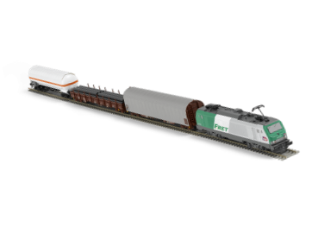
Optimisation des ressources en gare de triage pour FRET SNCF
Congrès de la ROADEF 2023
Marine GUIBERT (Artelys)
Juliette POUZET (SNCF)

Slide 2
PLAN
Contexte et équipe Projet
Problématique d’une gare de triage
Choix de modélisation et implémentation
Résultats (qualité et performance)
Conclusion et perspectives
Notes:
Pour un temps de parole de 15 min + 5min de questions, on pourrait faire :
SNCF/Groupe MOD/Pole RO FRET 2min (juliette)
Fonctionnement du FRET/Gare de triage 2min (juliette)
Problématique de gestion des engins, agent, voies... 4min (fifo)
Choix de modélisation et implémentation 4min (marine)
Résultats (qualité et performance) 2min (marine, capture, ajout des corbeille & evo modèle, perf)
Conclusion et perspectives 1min

Slide 3
L’équipe projet

Slide 4

L’équipe projet
Direction Technologies, Innovation et Projets Groupe (DTIPG)
Equipe MOD (Modélisation et Optimisation de la décision)
Modélisation de problèmes industriels complexes
Etude et mise en œuvre des meilleures solutions techniques
Expérimentations terrain
Compétences
Recherche opérationnelle
Simulation
Science des données
Développement logiciel
Gestion de projet
Technologies, Innovation et Projets Groupe
SNCF RÉSEAU
RAIL LOGISTICS EUROPE
SNCF VOYAGEURS
GEODIS
KEOLIS
SNCF GARES & CONNEXIONS
FRET SNCF
VOYAGES
TER
TRANSILIEN
DIRECTION INDUSTRIELLE

Slide 5
L’équipe projet
FRET SNCF
Pôle RO créé en 2018
Responsable : Vincent CHMIELARSKI
Transformation avec le projet ORP (Optimisation des Ressources de Production)
Plusieurs briques d’optimisation développées
Programme de recherche avec la DTIPG
Technologies, Innovation et Projets Groupe
SNCF RÉSEAU
RAIL LOGISTICS EUROPE
SNCF VOYAGEURS
GEODIS
KEOLIS
SNCF GARES & CONNEXIONS
FRET SNCF
VOYAGES
TER
TRANSILIEN
DIRECTION INDUSTRIELLE

Slide 6
Problématique d’une gare de triage

Slide 7
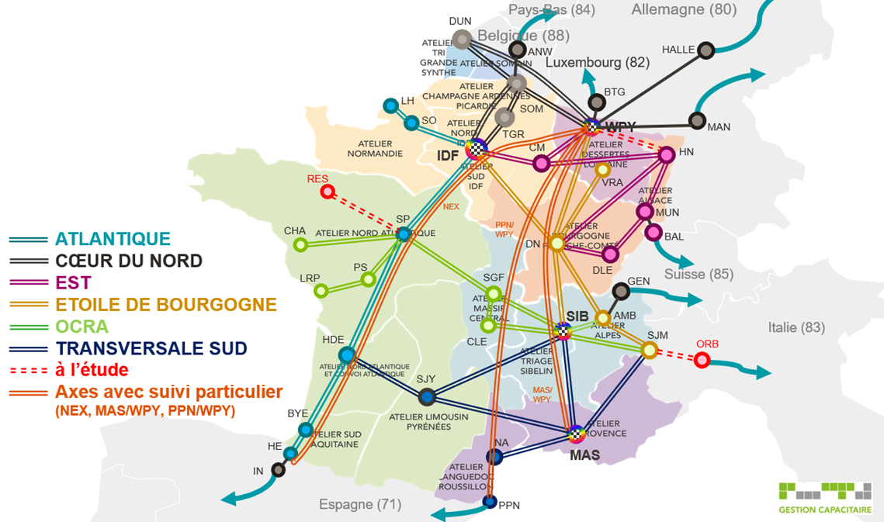
Problématique d’une gare de triage
FRET SNCF achemine des flux de marchandises…
Soit par « transport massif » : 1 train entier = 1 client
Soit par « wagons isolés » : Un ensemble de wagons (qui appartient au même client) va emprunter plusieurs sillons en faisant des « correspondances » en gare de triage, pour arriver à sa destination

Slide 8
Problématique d’une gare de triage
Gares de triage = nœuds principaux du fret ferroviaire
60-80% du temps d’acheminement d’un wagon est du temps passé en gare

Slide 9
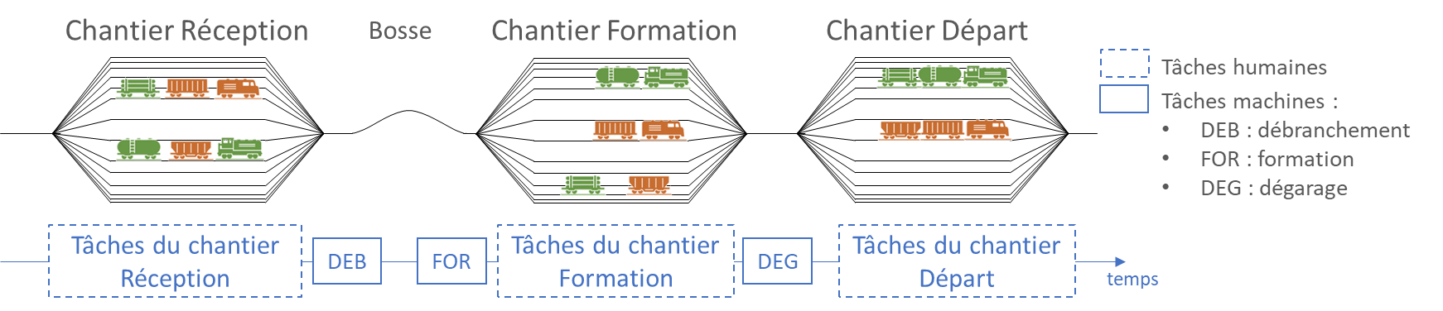
Problématique d’une gare de triage
Une gare de triage, c’est :
Schéma d’une gare de triage

Slide 10
Problématique d’une gare de triage
Une gare de triage, c’est :
Des infrastructures (chantiers, voies, bosse, …) à capacité limitée
Des opérations lourdes (débranchement, formation, dégarage) nécessitant des engins moteurs de manœuvre
Plein de tâches humaines à réaliser sur les trains (à l’arrivée comme au départ)
Des équipes aux compétences diverses dont les journées de service doivent être optimisées
Schéma d’une gare de triage

Slide 11
Problématique d’une gare de triage
Une gare de triage, c’est :
Des infrastructures (chantiers, voies, bosse, …) à capacité limitée
Des opérations lourdes (débranchement, formation, dégarage) nécessitant des engins moteurs de manœuvre
Plein de tâches humaines à réaliser sur les trains (à l’arrivée comme au départ)
Des équipes aux compétences diverses dont les journées de service doivent être optimisées
Deux ressources essentielles : l’infrastructure (machines, voies) et les agents sédentaires
Schéma d’une gare de triage

Slide 12
Problématique d’une gare de triage
Infrastructure
Chantier Réception : Les trains arrivent et les wagons sont séparés pour être poussés sur la Bosse (i.e. débranchés) par la machine de débranchement
Chantier Formation : Les wagons tombent un à un avant d’être rapprochés et raccordés (i.e. formés) par la machine de formation
Chantier Départ : Les trains sont déplacés du Chantier Formation au Chantier Départ (i.e. dégarés) par la machine de dégarage
Schéma d’une gare de triage

Slide 13
Problématique d’une gare de triage
Agents sédentaires
Des tâches humaines doivent être réalisées sur chaque chantier par des agents sédentaires
Les tâches humaines à effectuer n’ont pas d’horaire prédéfini
Les agents ont un rythme de travail en cycles horaires (3x8 le plus souvent)
Roulement d’agents : certain nombre d’agents ayant les mêmes compétences et cycles horaires
Journée de service : enveloppe de 8h de travail avec une succession de tâches humaines
Schéma d’une gare de triage

Slide 14
Problématique d’une gare de triage
Optimisation des ressources en gare de triage
Maximiser le nombre de correspondances réussies
Minimiser le nombre de voies utilisées en chantier de formation
Minimiser le nombre de journées de service
Quelles sont les spécificités/difficultés du problème ?
Les tâches sont liées les unes aux autres par des liens de précédence et de parallélisation
Pour chaque machine, une seule tâche peut être réalisée à la fois
Les tâches humaines sont de durées courtes, allant jusqu’à la minute
Certains agents peuvent se déplacer entre chantiers avec un temps de repositionnement associé
Horizon temporel : 1 semaine calendaire

Slide 15
Contexte et problématique métier
ROC Sol : Optimisation de l’organisation opérationnelle des gares de triage
Une gare de triage, c’est :
Des infrastructures (chantiers, voies, bosse, …) à capacité limitée
Des opérations lourdes (débranchement, formation, dégarage) nécessitant des engins moteurs de manœuvre
Plein de tâches humaines à réaliser sur les trains (à l’arrivée comme au départ)
Des équipes aux compétences diverses dont les journées de service doivent être optimisées
A supprimer…
Schéma d’une gare de triage
Gares de triage = nœuds principaux du fret ferroviaire

Slide 16
Contexte et problématique métier
Outils ROC (Recherche Opérationnelle en Conception) : le projet ROC Sol
Les processus fret ont été découpés en sous-étapes et sous-objectifs,
1 outil/logiciel par sous-périmètre
Chaque module est lancé successivement et doit être validé avant de passer au module suivant
Le projet ROC Sol a été lancé en 2020 entre FRET SNCF et la DTIPG
A supprimer…
ROC Tri/Sol
Valider les plans de transport en gare de triage (correspondances)
Planifier les tâches machine
Planifier les tâches humaines en construisant des journées de service
ROC Acheminement
But : Définir l'acheminement optimal pour chaque flux client
Si OK
Si KO

Slide 17
Problématique de gestion des
engins, agent, voies...

Slide 18
gestion des engins, agent, voies...
Problématiques plurielles, complexes, et couplées
Nombreuses ressources à planifier et coordonner
Enjeu n°1 : Faisabilité
Créer des plannings réalistes, pour chaque type de ressources
Enjeu n°2 : Optimisation
Plannings robustes
Dimensionnement des ressources
Autres : limiter la pénibilité d’une JS…
Plannings et optimisations nécessaires à court, moyen et long terme
ROC Tri & Sol se concentre pour l’instant sur un horizon d’une semaine
Voies
Plannings d’acheminement
Taches humaines
JS
Engins machines

Slide 19
gestion des engins, agent, voies...
Difficultés du projet
Chaque gare est différente, avec ses spécificités et ses habitudes
Démarche ROC récente -> Difficulté pour obtenir des données
Couplage fort entre les types de tâches…

Slide 20
Choix de modélisation
et implémentation

Slide 21

Choix de modélisation et implémentation
Approche générale
Découpage en plusieurs sous-problèmes
Meilleures performances
Résultats plus faciles à analyser
Méthodologie adaptée à chaque problématique
Workflow itératif : l'outil communique ses résultats ou blocages à l'utilisateur pour validation et/ou correctifs
A chaque phase, l'outil analyse les solutions obtenues et calcule des KPI
Technologies
POC en Java et Cplex, I/O Excel
Données d’entrée
Détection des correspondances infaisables (Parcours de graphe)
Affectation des voies (Heuristique)
Optimisation des horaires des tâches des agents sol, et du planning de JS (PLNE)
Optimisation des plannings d'utilisation des machines (PLNE)
Sorties phase 2
Si erreur ou résultats non satisfaisant
Sorties phase 0
Sorties phase 1

Slide 22
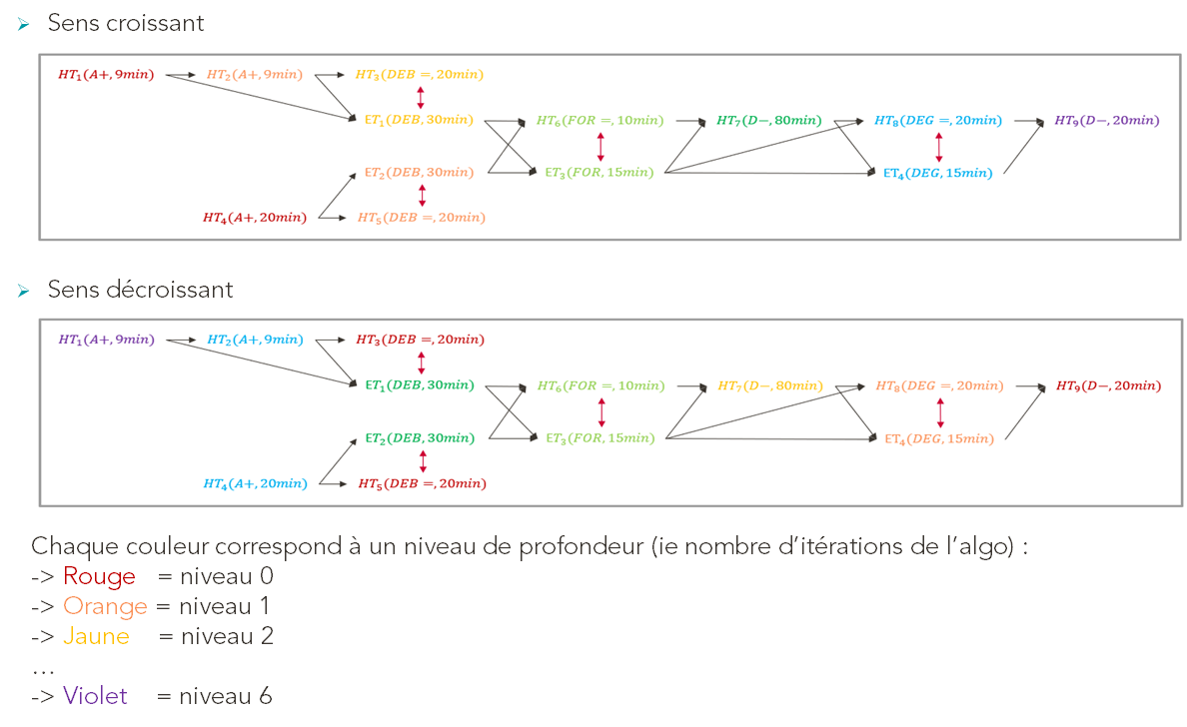
Modèle : MAJ des bornes
Problématique
Les tâches humaines et machine sont liées par des contraintes de précédence et parallélisation
Couplage fort, tâches nombreuses, et bornes initiales larges
Nécessité de diminuer la combinatoire, en calculant des bornes plus précises
Solution
Création d’un graphe de précédence
Algorithme de plus long chemin, pour calculer et propager les bornes des tâches
Avec check de cohérence à chaque MAJ de borne
Parcours en sens croissant (MAJ borne inf.), et décroissant (MAJ borne sup.)
Permet de séparer l’optimisation des tâches humaines et machine dans deux modèles différents, tout en conservant une cohérence métier
Expl. en sens croissant, chaque couleur indique le niveau de profondeur (nb d’itération de l’algo) :

Slide 23
Modèle : CORRESPONDANCES Infaisables
Problématique
Les sillons (trains) Arrivé et Départ sont couplés via leurs coupons communs (= correspondances) et leurs groupes de FS (Formation Simultanée)
Correspondances infaisables
Flux de wagons irréalisable en pratique (temps en gare trop court eg)
A exclure des optimisations pour éviter une infaisabilité
A communiquer à l’utilisateur pour correction des données d’entrées, grâce à son expertise métier
Solution
Réutilisation parcours de graphe de précédence
Construction de sous-graphes : un sous-graphe par correspondance
Les correspondances infaisables sont celles dont le sous-graphe échoue (check de cohérence ko)
A1
D1 (groupe de FS 0)
Correspondance explicite : liée par un coupon
Correspondance implicite : liée par un groupe de FS
A2
D2 (groupe de FS 0)
Correspondance faisable
Correspondance infaisable : délai trop court pour réaliser les tâches entre A & D
t
Correspondance infaisable par propagation : Arrivée incompatible avec ce groupe de FS

Slide 24
Modèle : Optimisation Machines
Problématique
Horairiser les tâches machines
En respectant les contraintes métier
En anticipant l’optimisation des voies et tâches machine
Rendre les infaisabilités non-bloquantes et analysables
Solution
Modèle PLNE, avec relaxation du problème grâce à une machine virtuelle
Données
Flux de coupons
Groupements de FS
Phase 1 : Engins
Modèle d'optimisation (PLNE)
Sorties
Planning engins optimal (Gantt)
Indicateurs : Gantt d'occupation des engins, des voies...
Contraintes principales
Nombre de voies par chantier
Heures de disponibilité des machines
Réalisation des tâches humaines sur un chantier entre 2 tâches machine

Slide 25
Modèle : Optimisation JS et tâches Sol
Problématique
Construire le planning optimal de JS
En horairisant et assignant chaque tâche humaine
En respectant les contraintes métier
Rendre les infaisabilités non-bloquantes et analysables
Solution
Modèle PLNE, avec relaxation du problème grâce à une ressource virtuelle
Données
Liste de tâches humaines à faire
Liste de ressources humaines
Horaires des tâches machine
Sorties
Planning optimal de JS
Indicateurs : occupation des JS, régime...
Phase 2 :
Modèle d'optimisation (PLNE)
Contraintes principales
Les horaires des tâches machine bornent et/ou fixent les tâches humaines
Heures d'ouverture des sites
Connaissances des roulements
Durée de repositionnement entre 2 tâches

Slide 26
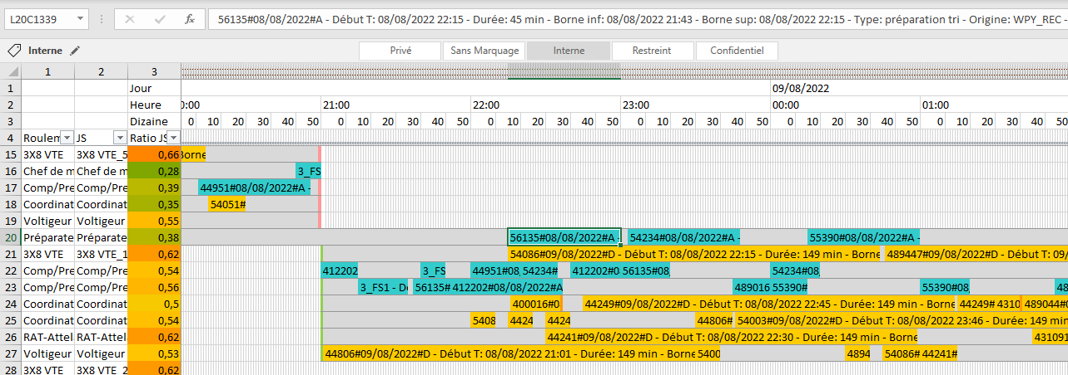
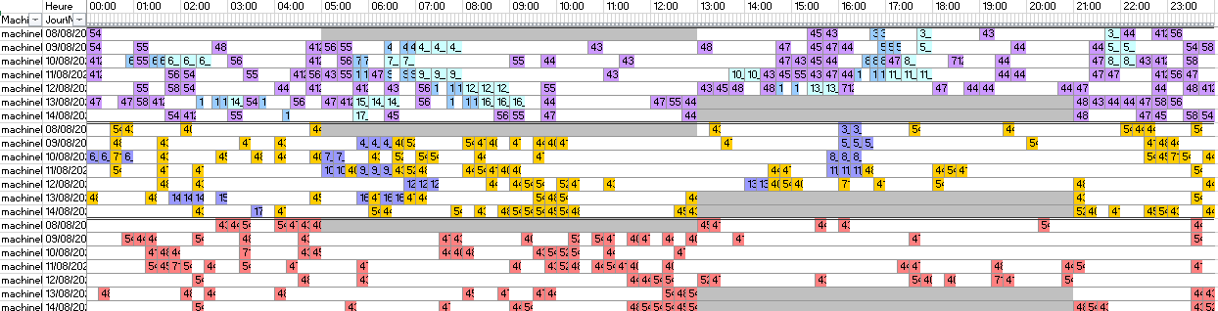
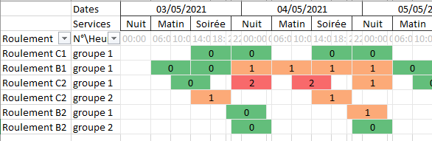
RENDRE l'Optimisation USER-FRIENDLY
Enjeux
L'ergonomie des sorties est primordiale pour le métier
Vues graphiques et synthétiques, pour une communication et analyse efficace
Format « prêt pour la prod », modifiable manuellement et pratique (Excel)
Vulgarisation de l'optimisation
Fluidifie la conduite du changement

Slide 27
Résultats

Slide 28

Résultats : Performances
Objectifs
Construction manuelle d’une « semaine type » mobilise chaque année et pour chaque gare, une dizaine d’experts pendant plusieurs semaines
Ce planning est ensuite actualisé manuellement chaque semaine
Obtenir une solution en 48h est donc jugé très performant
Résultats obtenus
Pour une instance de grande taille (152 trains à l’arrivée, 144 trains au départ, 1254 tâches humaines) pour trois paramétrisations différentes de roulements d’agents
Les performances de l’outil sont donc très satisfaisantes
 | Phase 1 | Phase 2
Sans changement de chantier | 14 min | 13 min
Avec changements de chantier (sans durée de repositionnement) | 14 min | 15 min
Avec changements de chantier et repositionnement (15 min) | 15 min | 4 h14 min

Slide 29


RésultatS : QuAlité
Qualité
Plusieurs phases d’expérimentations ont été réalisées, avec intégration des retours utilisateurs
La qualité métier des résultats a été validée sur 2 gares de triage
Dont le plus gros nœud de trafic de fret ferroviaire français (WPY)
Prototype utilisé en conception, avec près d’un an d’avance sur l’industrialisation
Le métier a salué ce nouvel outil et toutes ses nouveautés
Leur métier se transforme, pour leur permettre de dédier plus de temps aux agents et à l’expertise
L’outil et l’optimisation apportent de nouvelles infos au métier
Bornes inf./sup. de chaque tâche
Mesure d'impacts (de certaines hypothèses ou paramétrage)
Dimensionnement des ressources

Slide 30
Conclusion et perspectives

Slide 31
perspectives
Court terme
Validé sur 2 gares de triage, dont le plus gros nœud de traffic français (WPY)
Moyen-long terme
Blabla

Slide 32
Conclusion
Bons résultats
Validé sur 2 gares de triage, dont le plus gros nœud de traffic français (WPY)
Le Fret, un sujet d’avenir
Il reste encore beaucoup de choses à optimiser dans le Fret
C’est un sujet d’avenir
Blabla

Slide 33
Marine GUIBERT
Juliette POUZET
Chef de projet – Artelys
marine.guibert@artelys.com
Chef de projet – SNCF
juliette.pouzet@sncf.fr
Confidentiel | Crédits

